Slide 1
Complément de leçon
Développer/factoriser

Slide 2

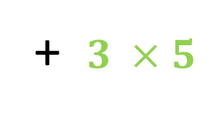
Question 1:
Développe: $3 ( 2x+5)$ puis $3x ( 2x+5$)
= $3 ×2x$
+ $3 ×5$
= $3x ×2x$
+ $3x ×5$
$$= 6x + 15$$
$$= 6x^{2} + 15x$$

Slide 3
Question 2 : Développe
$5x\left(2x −7\right)$
$$=5x ×2x$$
$$−$$
$$5x ×7$$
$$=10x²$$
$$− 35x$$

Slide 4
Question 3:
factorise l’expression $21x+15$

Slide 5
Réponse 3:
factorise l’expression $21x+15$
$$7x$$
$$= 3 ( + )$$
$$5$$
Table de 3
Vérif:
$$3 ×7x=21x$$
$$et 3 ×5 =15$$

Slide 6
Question 4:
30 et 15 sont tous les deux multiples de 5
$$=5 ( … − … )$$
Factorise $30x−15$
$$6x$$
$$5× ? =30x$$
$$2$$
$$5× ? =15$$

